Slide 1


Slide 2
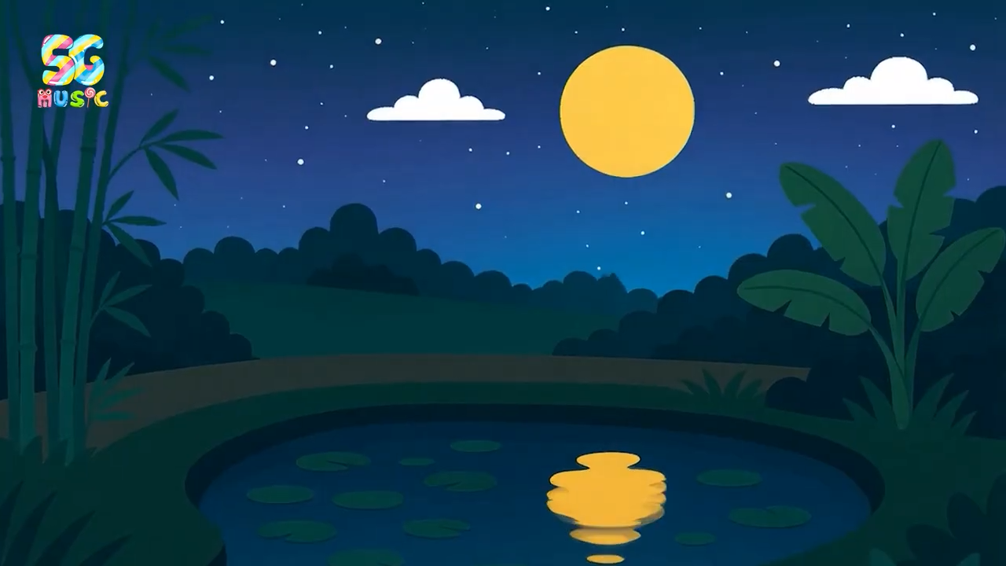

Slide 3
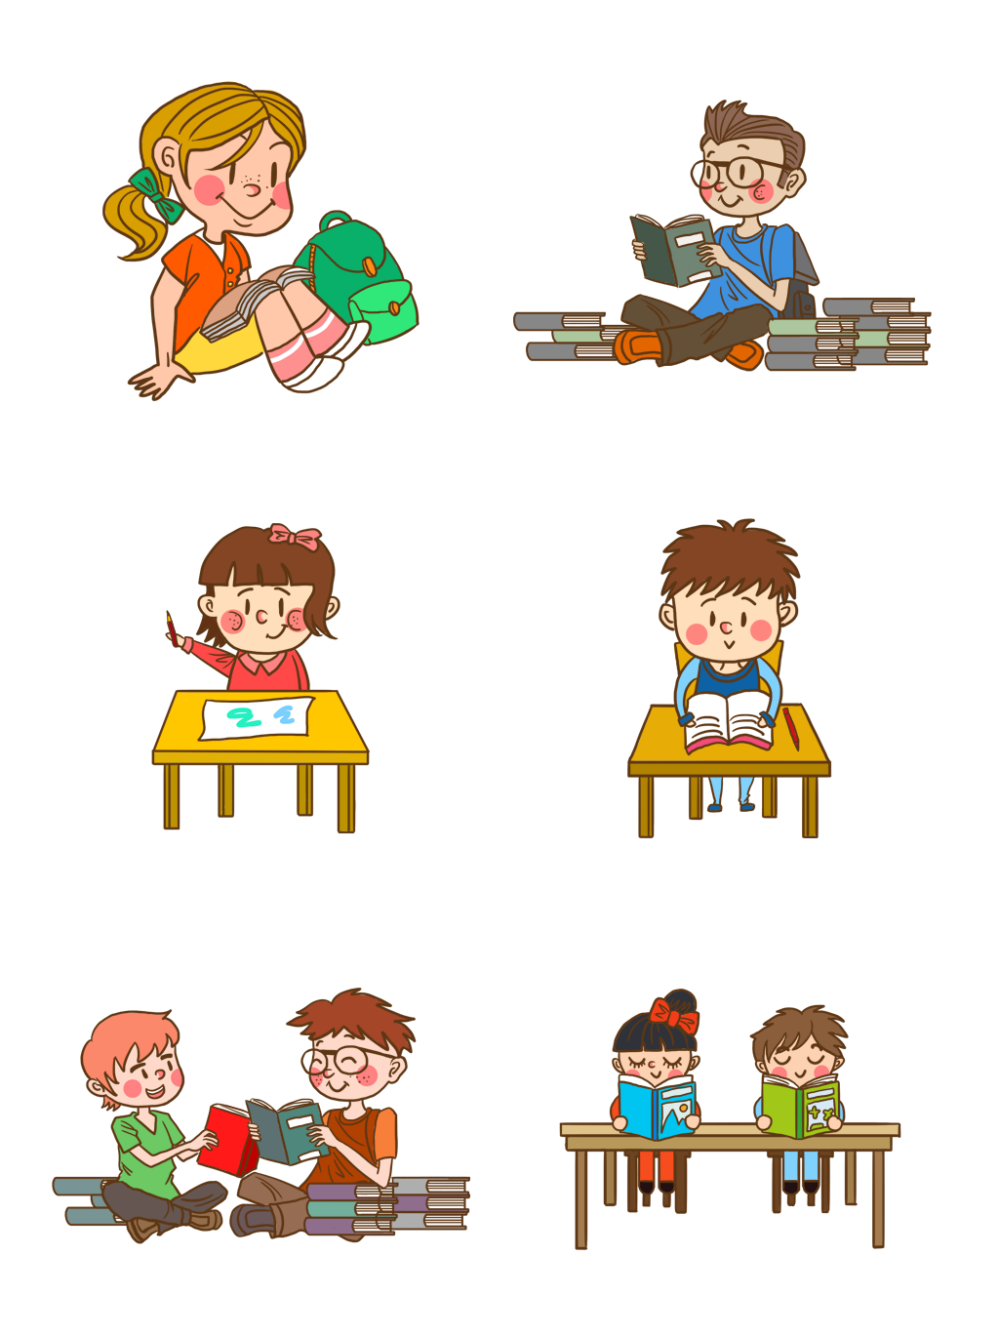
Bài hát nói về điều gì? Ngoài sao trên bầu trời ban ngày và ban đêm còn có gì?
Nêu những hiểu biết về Mặt Trời và Mặt Trăng.

Slide 4





2026/3/20

Slide 5
Yêu cầu cần đạt
Chỉ và nói được vị trí của Trái Đất trong hệ Mặt Trời trên sơ đồ, tranh ảnh.
Trình bày và chỉ được chiều chuyển động của Trái đất quanh mình nó và quanh Mặt Trời trên sơ đồ hoặc mô hình.
Giải thích được ở mức đơn giản hiện tượng ngày và đêm qua sử dụng mô hình hoặc video clip.
Chỉ được chiều chuyển độngcủa Mặt Trăng quanh Trái Đất trên sơ đồ hoặc mô hình.
Nêu được Trái Đất là hành tinh của Mặt Trời, Mặt Trăng là vệ tinh của Trái Đất.

Slide 6


Slide 7
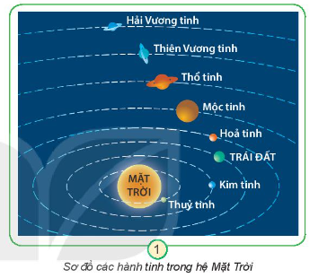
1. Quan sát hình 1 và thực hiện:
Chỉ vị trí Mặt Trời và Trái đất
Hệ Mặt Trời có mấy hành tinh?
Có 8 hành tinh
Từ Mặt Trời ra xa dần, Trái Đất là hành tinh thứ mấy?
Hành tinh thứ 3

Slide 8
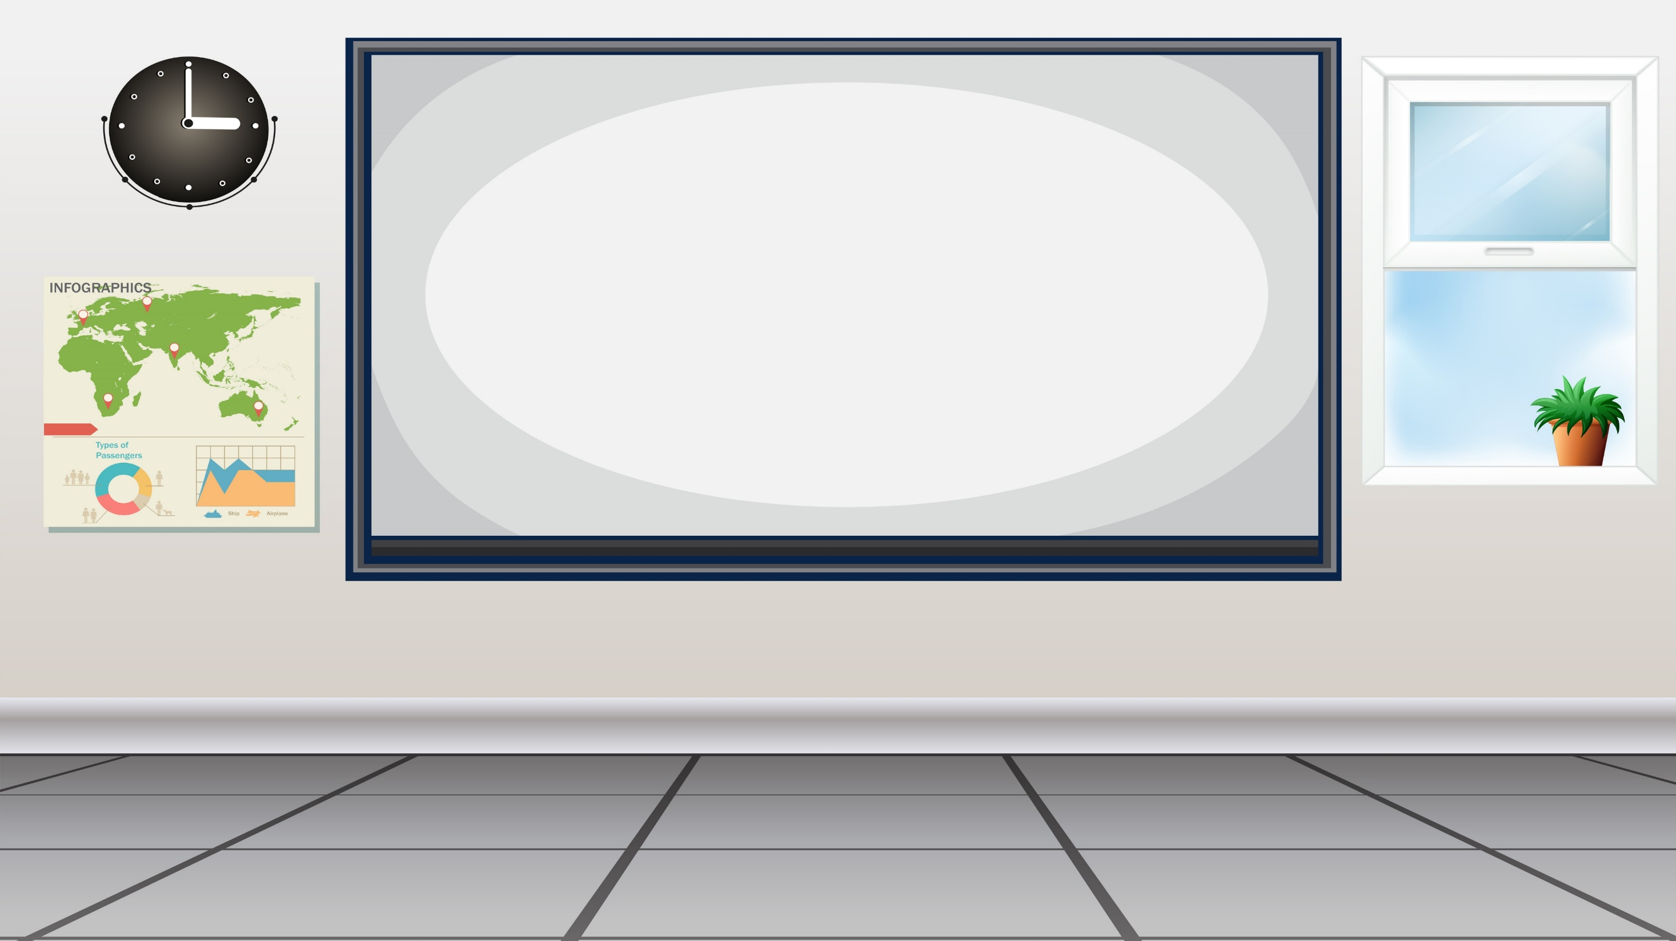
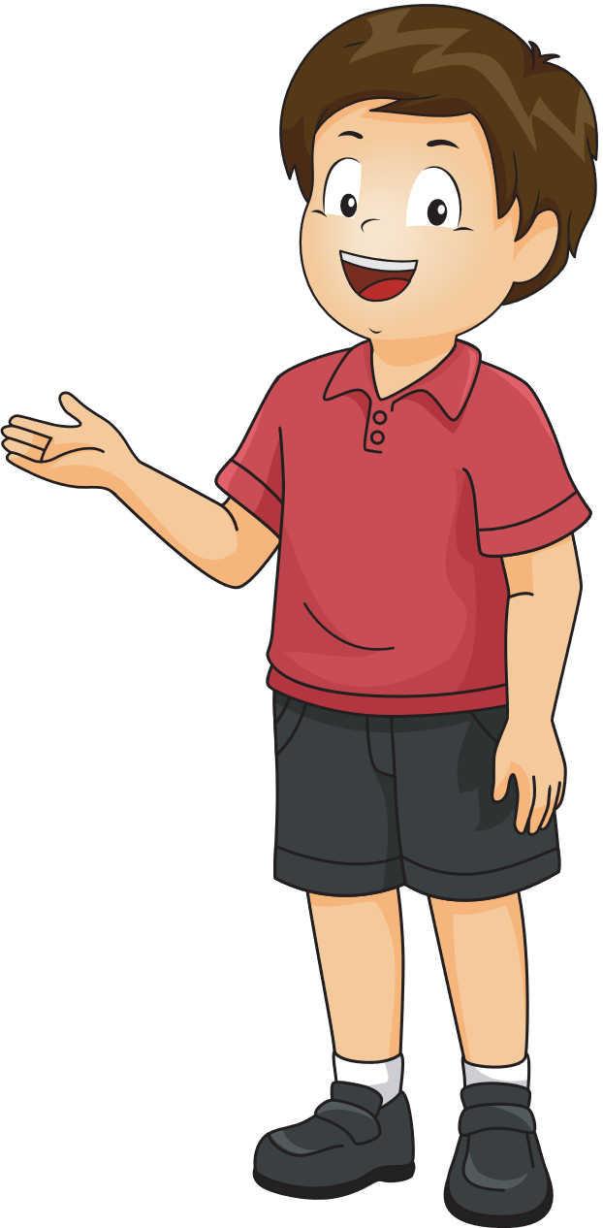
Trái Đất là một hành tinh trong hệ Mặt Trời. Từ Mặt Trời ra xa dần, Trái Đất là hành tinh thứ ba.

Slide 9
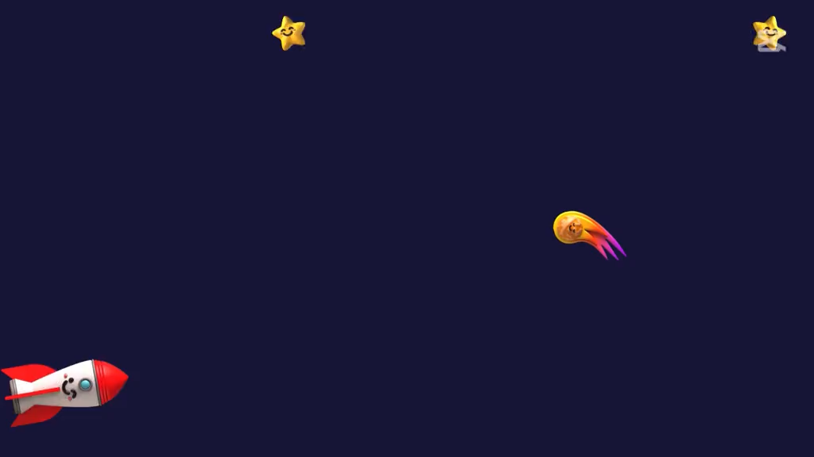

Slide 10
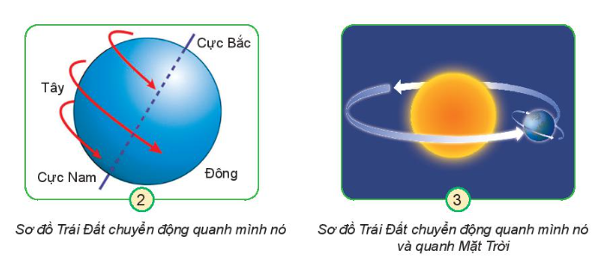
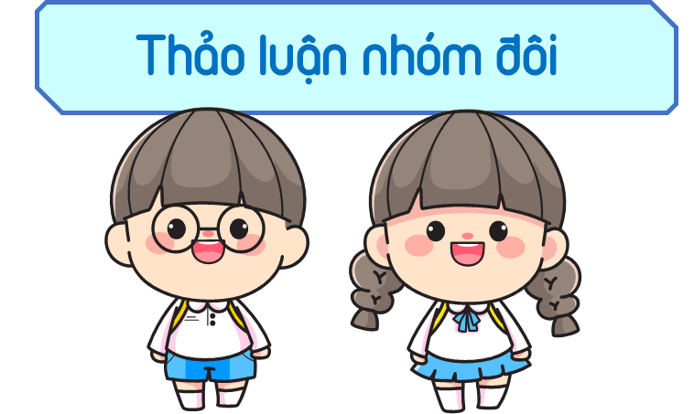
2. Quan sát hình 2 và 3, em hãy:
Chỉ, nói chiều chuyển động của Trái Đất quanh mình nó và quanh Mặt Trời.
Nếu nhìn từ cục Bắc xuống, Trái Đất quay cùng chiều hay ngược chiều kim đồng hồ?
Trái Đất chuyển động quanh Mặt Trời theo chiều nào?

Slide 11
Chỉ, nói chiều chuyển động của Trái Đất quanh mình nó và quanh Mặt Trời.
Trái Đất tự quay quanh trục và quay quanh Mặt Trời theo chiều từ Tây sang Đông.

Slide 12
Nếu nhìn từ cục Bắc xuống, Trái Đất quay cùng chiều hay ngược chiều kim đồng hồ?
Nhìn từ cục Bắc xuống, Trái Đất ngược chiều kim đồng hồ.

Slide 13
Trái Đất chuyển động quanh Mặt Trời theo chiều nào?
Trái Đất chuyển động quanh Mặt Trời theo chiều từ Tây sang Đông.

Slide 14
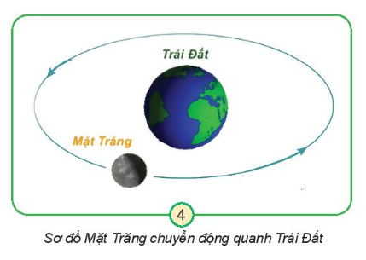
3. Chỉ và nói chiều chuyển động của Mặt Trăng quanh Trái Đất trên hình 4.
Mặt Trăng quay quanh Trái Đất theo chiều từ tây sang đông.
Nếu nhìn từ cực Bắc xuống, Mặt Trăng quay quanh Trái Đất ngược chiều kim đồng hồ.

Slide 15
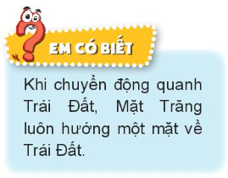
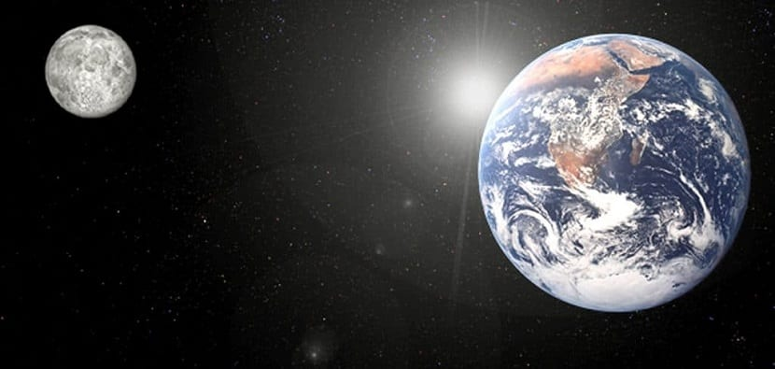

Slide 16
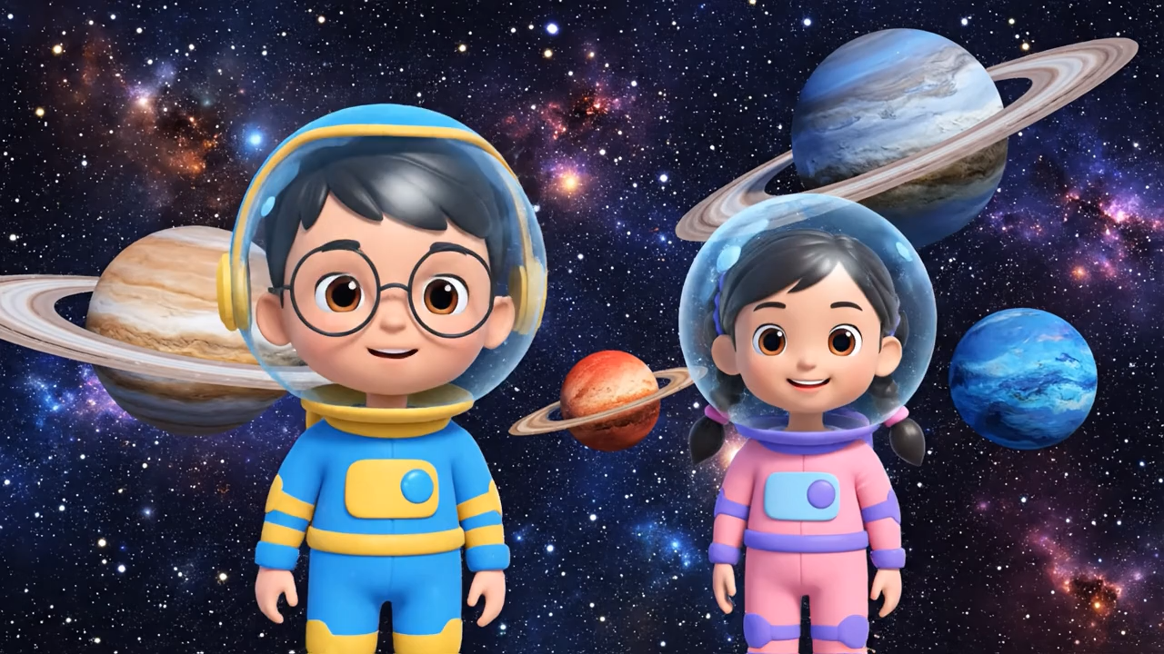

Slide 17
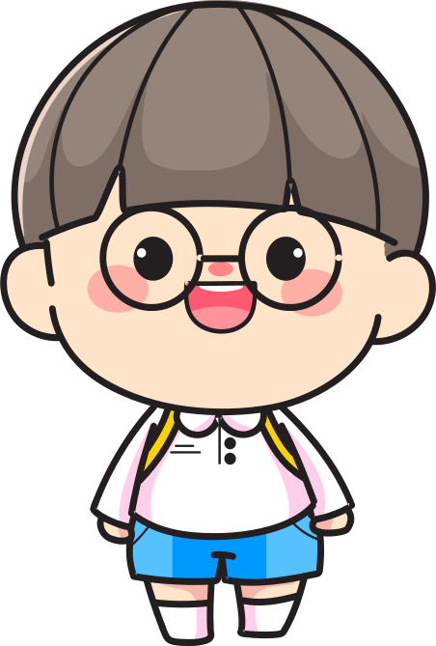

Do Trái Đất chuyển động quanh Mặt Trời nên gọi là hành tinh (hành = chuyển động; tinh = sao).

Slide 18
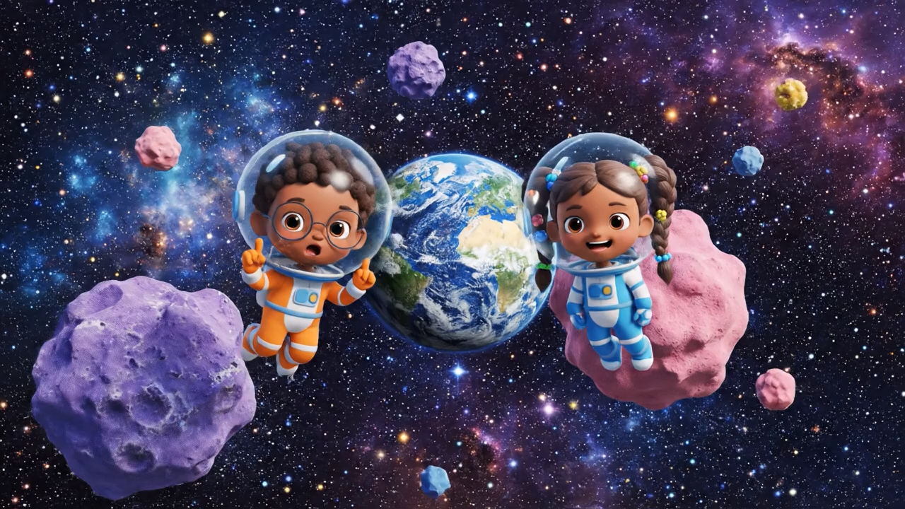

Slide 19
Mặt Trăng chuyển động xung quanh Trái Đất nên gọi là vệ tinh của Trái Đất.

Slide 20
03
Thực hành

Slide 21
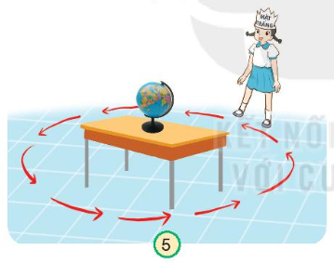
1. Thực hành Mặt Trăng quay quanh Trái Đất
Gọi 2 HS đóng vai Trái Đất và Mặt Trăng làm mẫu trước lớp.
Bạn Trái Đất quay tại chỗ, bạn Mặt Trăng quay nhưng luôn quay mặt về Trái Đất.
Hỗ trợ cho HS quay đúng chiều: Từ trái qua phải theo chiều ngược chiều kim đồng hồ, nếu nhìn từ trên xuống.

Slide 22
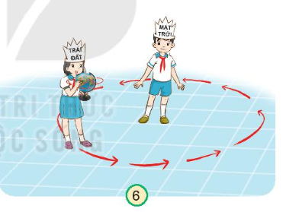
Thực hành Trái Đất chuyển động quanh mình nó và quanh Mặt Trời.
Gọi 2 HS, một bạn trong vai Mặt Trời đứng yên tại chỗ, một bạn trong vai Trái Đất. Bạn Trái Đất cầm thêm quả địa cầu
Bạn Trái Đất vừa đi vừa quay quả địa cầu theo đúng chiều quay của Trái Đất quanh Mặt Trời.

Slide 23

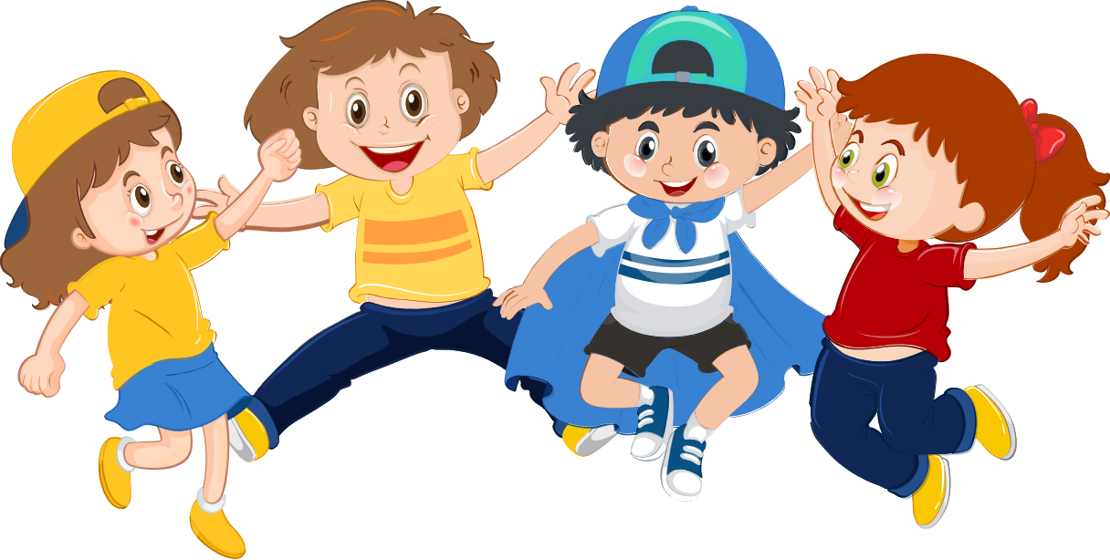
Trái Đất là một hành tinh trong hệ Mặt Trời. Từ Mặt Trời ra xa dần, Trái Đất là hành tinh thứ ba. Trái Đất chuyển động quanh mình nó, đồng thời chuyển động quanh Mặt Trời. Mặt Trăng chuyển động quanh Trái Đất, Mặt Trăng là vệ tinh của Trái Đất.

Slide 24
Trái Đất chuyển động quanh mình nó và quanh Mặt Trời theo hướng từ tây sang đông. Nếu nhìn từ cực Bắc xuống, Trái Đất quay ngược chiều kim đồng hồ.

Slide 25


Giáo viên điền vào đây
Giáo viên điền vào đây
Giáo viên điền vào đây
Giáo viên điền vào đây

Slide 26


